Slide 1
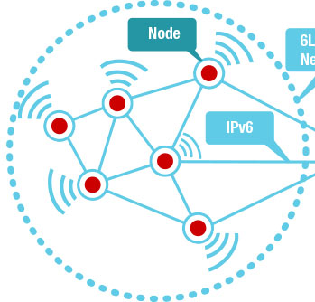
HP-Flood Hop and Probability based Flooding algorithm
Sistemas embebidos. 4ª GITT
Daniel Sisto Acevedo
Ana Mª Brázquez Villarán

Slide 2
Índice
Introducción
Trabajos relacionados
Descripción del algoritmo
Resultados
Comparación con Flooding
Conclusiones

Slide 3
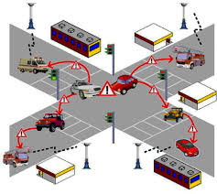
Introducción
Algoritmos de diseminación
de mensajes
WSN
Gran cantidad de dispositivos.
Recogida/procesado/envío datos.
Comunicación inalámbrica.
MANET
Movilidad.
Libertad desplazamiento nodos.
Cambios dinámicos.
VANET
Nodos vehículos.
Alcance reducido
1 Nodo fuente
Todos reciben
Eficiencia
Mínimo nº retransmisiones

Slide 4
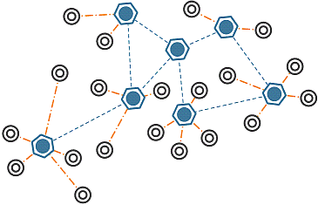
Introducción
HP-Flood
Basado en flooding.
Probabilidad.
Saltos.
Eficiencia.
Disminución de densidad.
Máximo alcance.

Slide 5
Trabajos relacionados
Algoritmos Broadcast
Sin topología
Con topología
Rango deTX variable
Rango de TX fijo
Información de contexto propio
Conocimiento del vecino
Información de contexto ajeno
Rango deTX variable
Rango de TX fijo
Probabilístico
Determinista
Fijos
Adaptativos
Basado en contador
No basado en contador
Densidad
Energía
Velocidad
Distancia
Inteligencia artificial
Densidad
Energía
Distancia
Designación de vecino
Auto-podado
Árbol
Clustering
CDS
Árbol
Clustering
CDS
Probabilístico
Adaptativos
Distancia

Slide 6
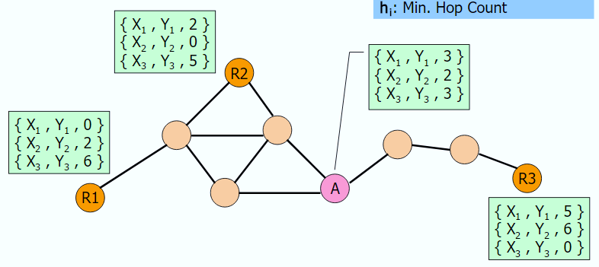
Trabajos relacionados
Probabilidad adaptativa
Basados en contador
No basados en contador
Basados en distancia/área
Probabilidad reenvio.
Info global.
Hop-count
GOSSIP
Zona gossip/zona flooding.
DV-Hop
Flooding beacon.
Tabla mínimo salto.
Tamaño promedio 1salto.
Distancias estimadas.
Self-pruning
Prioridad vecinos 2 saltos.
R2
A
R3
R1

Slide 7
Descripción del algoritmo
HP-Flood
Basado en el algoritmo de broadcast Flooding
Añade mejoras:
Basado en probabilidad adaptativa
Basado en distancia
Probabilidad de retransmisión
Calculada dinámicamente
Función de los números de saltos
Número de saltos
Un mayor número implica una menor probabilidad
Muy eficiente para redes muy densas
10 ≤ saltos < 16
100%
75%
saltos < 4
50%
25%
4 ≤ saltos < 7
7 ≤ saltos < 10

Slide 8
Descripción del algoritmo
Función principal del programa
Inicia el proceso
Periódicamente espera a que se pulse el botón para enviar el paquete
Activar botón
Comenzar proceso
Esperar a pulsar el botón
Enviar paquete(“Mensaje”, dir origen, dir último origen, nseq, saltos)

Slide 9
Descripción del algoritmo
INICIO
Imprimir: “Paquete recibido de origen a través de último origen con sqn y saltos”.
Recibir paquete(“Mensaje”, dir origen, dir último origen, nseq, saltos)
y recordarlo si hay que reenviarlo
Generar número aleatorio
0 ≤ saltos < 4
NO
4 ≤ saltos < 7
NO
7 ≤ saltos < 10
NO
10 ≤ saltos < 16
NO
SÍ
SÍ
SÍ
SÍ
probabilidad = 100
probabilidad = 75
probabilidad = 50
probabilidad = 25
Función de recepción
Calcula la probabilidad en función del número de saltos del paquete recibido y decide la retransmisión
SÍ
aleatorio < probabilidad
FIN
retransmitir
NO
Imprimir “No retransmite por probabilidad”

Slide 10
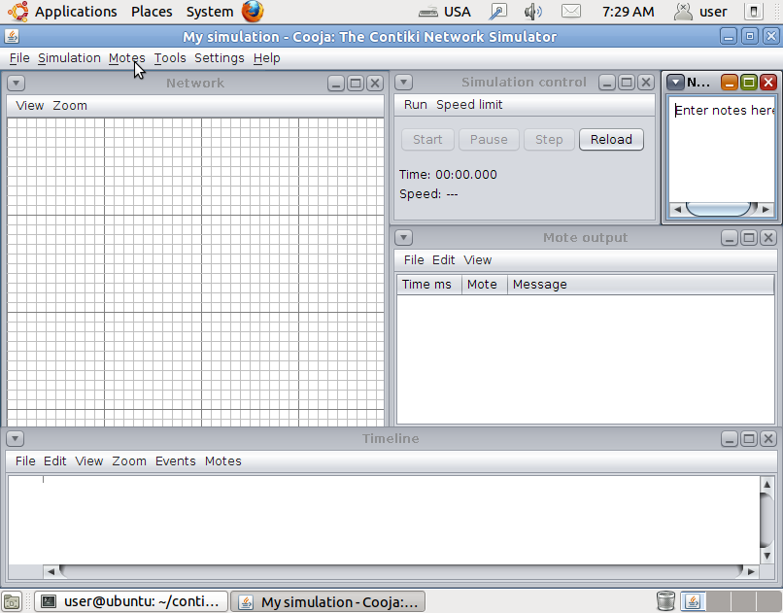

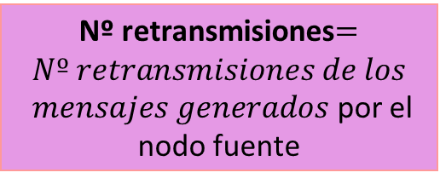
Resultados: escenarios y parámetros
25 nodos/ 50 nodos
100 nodos/125 nodos/150 nodos
$$Re=\frac{Nº nodos RX mensaje}{Nº total nodos}$$
Nº retransmisiones$=Nº retransmisiones de los$
$mensajes generados$ por el nodo fuente
1500 m
Rango cobertura
500 m
1500 m
Nodos fuente

Slide 11
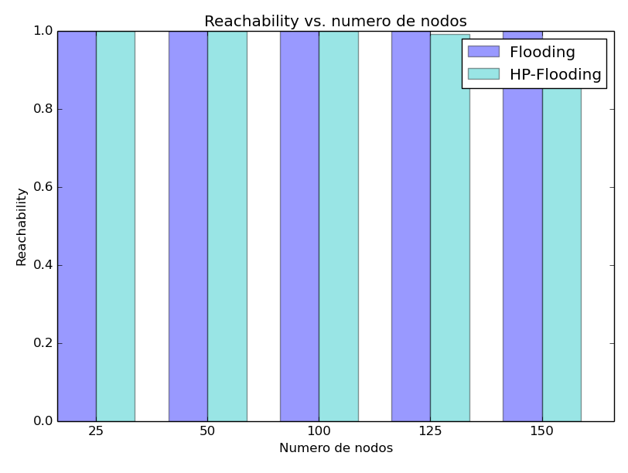
Resultados
Reachability/Alcance
Nodos RX mensaje
1
1
1
1
1
1
1
25 ->25
50 ->50
100 ->100
125 ->125
150 ->150
0,992
1
0,96
25 ->25
50 ->50
100 ->100
125 ->124
150 ->144
Variamos nº nodos total

Slide 12
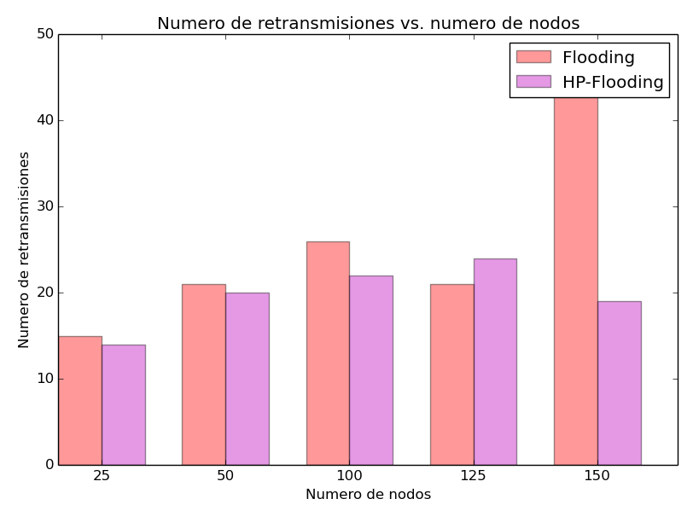
Resultados
Retransmisiones
Nodos RX mensaje
25 ->25
50 ->50
100 ->100
125 ->125
150 ->150
47
25 ->25
50 ->50
100 ->100
125 ->124
150 ->144
26
24
21
22
21
20
19
15
14
Variamos nº nodos total

Slide 13
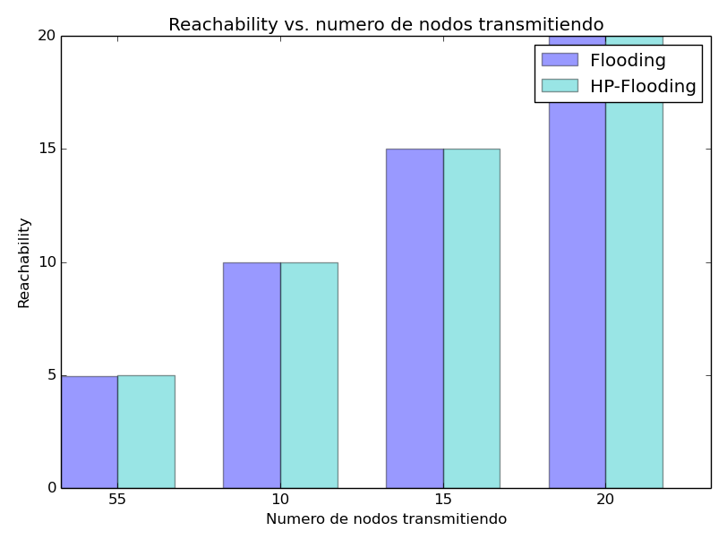
Resultados
Nº nodos
fuente
Tráfico
Reachability/Alcance
Nodos RX mensaje
20
20
5 ->744
10 ->1500
15 ->2245
20 ->3002
15
15
10
9,98
5 ->747
10 ->1497
15 ->2246
20 ->2996
4,96
4,98
Variamos nº nodos fuente

Slide 14
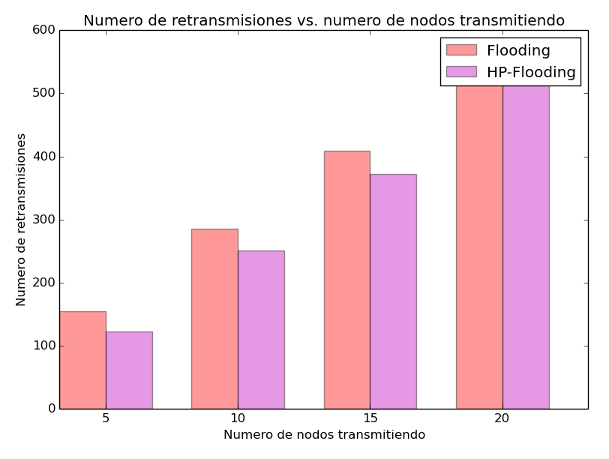
Resultados
Nº nodos
fuente
Tráfico
Retransmisiones
Nodos RX mensaje
539
519
5 ->744
10 ->1500
15 ->2245
20 ->3002
409
372
5 ->747
10 ->1497
15 ->2246
20 ->2996
285
251
155
123
Variamos nº nodos fuente

Slide 15
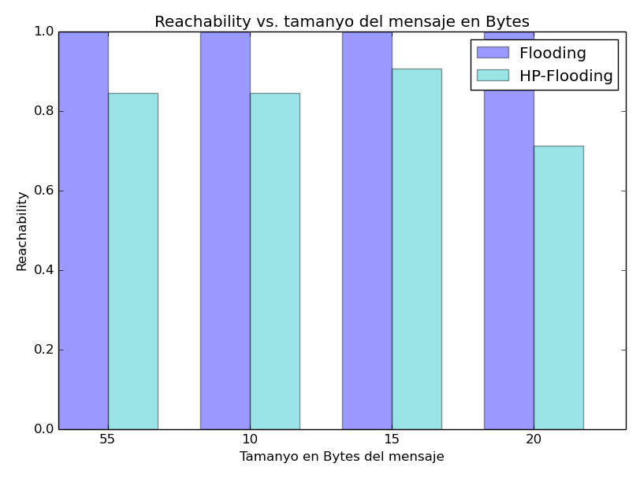
Resultados
Reachability/Alcance
1
1
1
Nodos RX mensaje
0,907
5 B ->150
10 B ->150
15 B ->150
20 B ->150
0,847
0,847
1
0,713
5 B ->127
10 B ->127
15 B ->136
20 B ->107
Variamos bytes mensaje

Slide 16
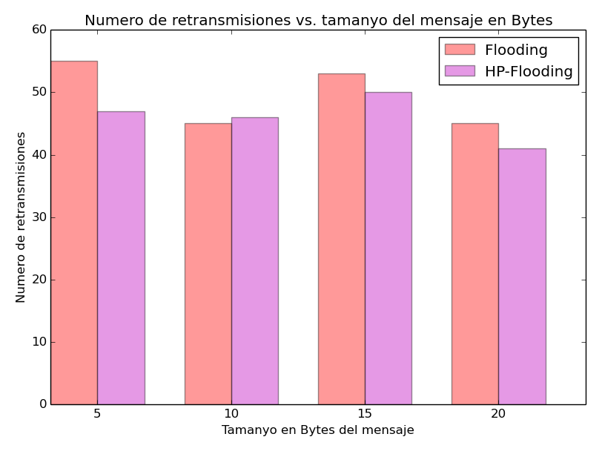
Resultados
Retransmisiones
Nodos RX mensaje
55
5 B ->150
10 B ->150
15 B ->150
20 B ->150
53
50
47
46
45
45
41
5 B ->127
10 B ->127
15 B ->136
20 B ->107
Variamos bytes mensaje

Slide 17

Conclusiones
Objetivos alcanzados
Mejora para alta densidad.
Evita congestión.
Reachability 1 en la mayoría de casos.
Disminución del nº de retransmisiones.
Mejoras futuras
Podado de vecinos.
Mayor reducción de retransmisiones.
Aumento de reachability para envío de mensajes.

Slide 18
Referencias
D. G. Reina, S. L. Toral, P. Johnson, and F. Barrero, “A survey on probabilistic broadcast schemes for wireless ad hoc networks,” 263-292, October 2014.
Jiguo Yu, Nannan Wang, Guanghui Wang, and Dongxiao Yu, “Connected dominating sets in wireless ad hoc and sensor networks – A comprehensive survey”, 121-134, October 2012.
P. Ruiz, and P. Bouvry, “Survey on Broadcast Algorithms for Mobile Ad Hoc Networks”, Comput. Surv. 48,1 Article 8, July 2015.
A. A. Abbasi, and M. Younis, “A survey on clustering algorithms for wireless sensor networks”, 2826-2841, June 2007.
A. Dunkels, F. Österlind, and Z. He, “An Adaptive Communication Architecture for Wireless Sensor Networks”, November 2007.
“Python Tutorials”, available online: https://pythonspot.com/en/
“Contiki: The Open Source OS for the Internet of Things”, available online: http://www.contiki-os.org/
“The Rime communication stack”, available online: http://contiki.sourceforge.net/docs/2.6/a01798.html
Yara Ali, Dr. Ahdmed Akl, “Localization in WSN”, available online: https://www.slideshare.net/ahmadabdelhafeez5/localization-in-wsn-45293802

